Slide 1



Název školy: ZŠ Klášterec nad Ohří, Krátká 676
Autor: Lenka Špillerová
Název materiálu: VY_32_INOVACE_17-13_ Egypt, architektura
Číslo projektu: CZ.1.07/1.4.00/21.1115
Anotace: Památky starověkého Egypta, prezentace pro 6. ročník. Určeno k výkladu o egyptských architektonických památkách, stavbě a typech pyramid. Slouží též jako zápis.

Slide 2
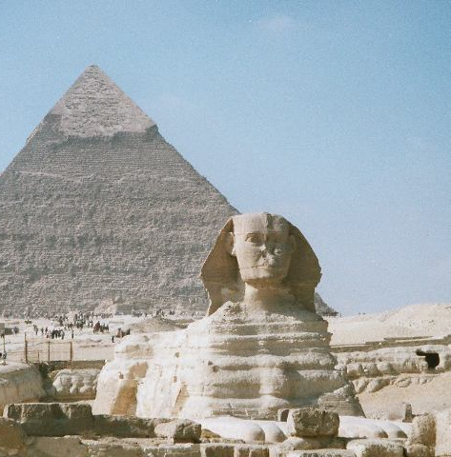
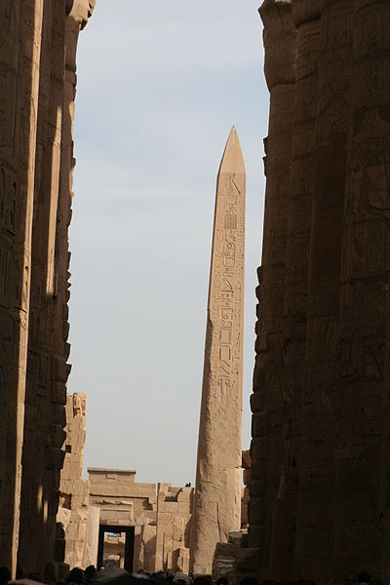
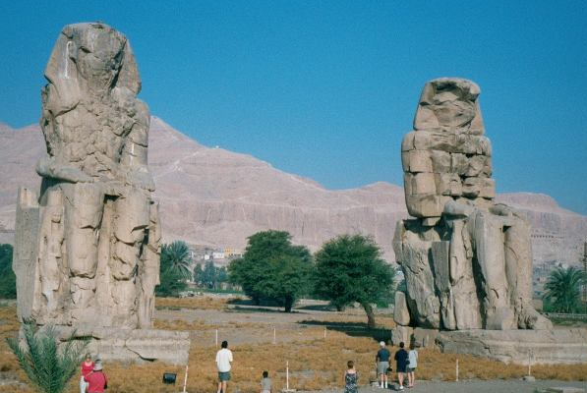
sochařství:
kolos
obelisk
sfinga
obelisk - vysoký štíhlý čtyřboký jehlan
http://cs.wikipedia.org/wiki/Soubor:Egypt.Giza.Sphinx.01.jpg 8.11.2011
http://commons.wikimedia.org/wiki/File:Egypt.ColossiMemnon.03.jpg?uselang=cs 5.11.2011
Kolos - socha v
nadživotní velikosti
http://commons.wikimedia.org/wiki/File:S_F-E-CAMERON_EGYPT_2006_KARNAK-OBELISK.JPG 5.11.2011

Slide 3
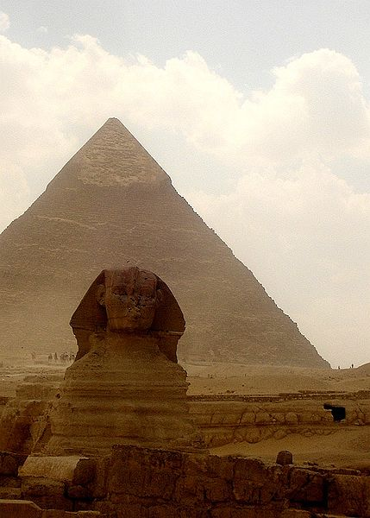
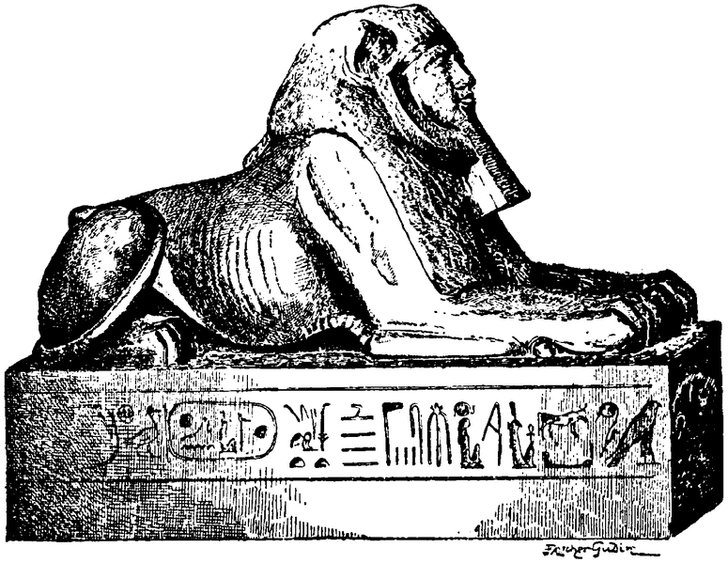
sfinga - tělo lva, lidská hlava s rouškou faraona
http://commons.wikimedia.org/wiki/File:Bildhuggarkonst,_Sfinx,_Nordisk_familjebok.png 8.11.2011
http://commons.wikimedia.org/wiki/File:Ancient_Egypt-Antico_Egitto-Giza_Sfinge-bis-e-DSC00621.JPG 8.11.2011

Slide 4
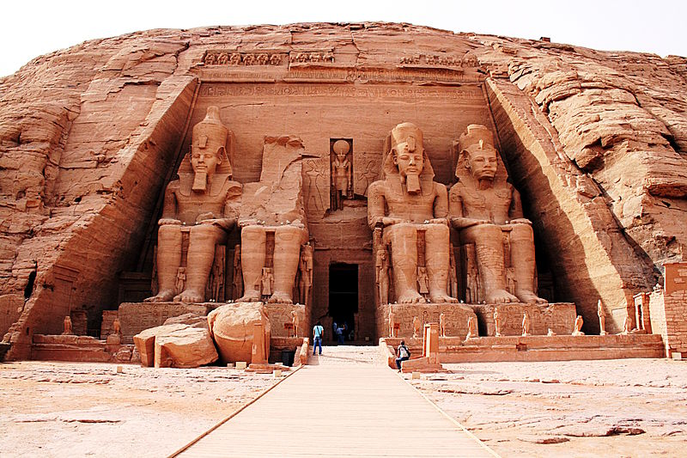
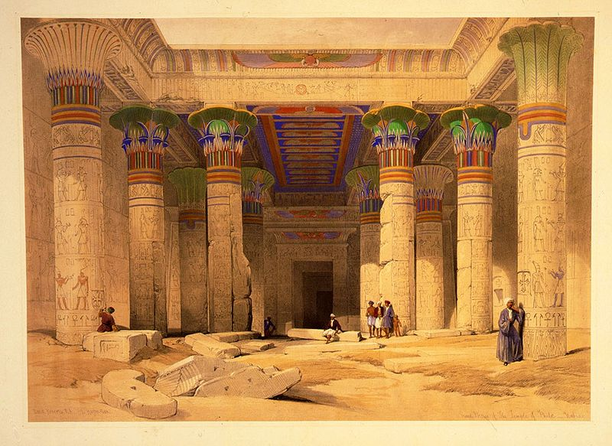
architektura:
pyramidy, skalní hrobky
chrámové komplexy (Karnak, Luxor, ….)
Philae
Abu Simbel
http://commons.wikimedia.org/wiki/File:Grand_Portico_of_the_Temple_of_Philae-David_Roberts.jpg citováno 8.11.2011
http://commons.wikimedia.org/wiki/File:Abu_Simbel,_Gro%C3%9Fer_Tempel_196.jpg 8.11.2011

Slide 5
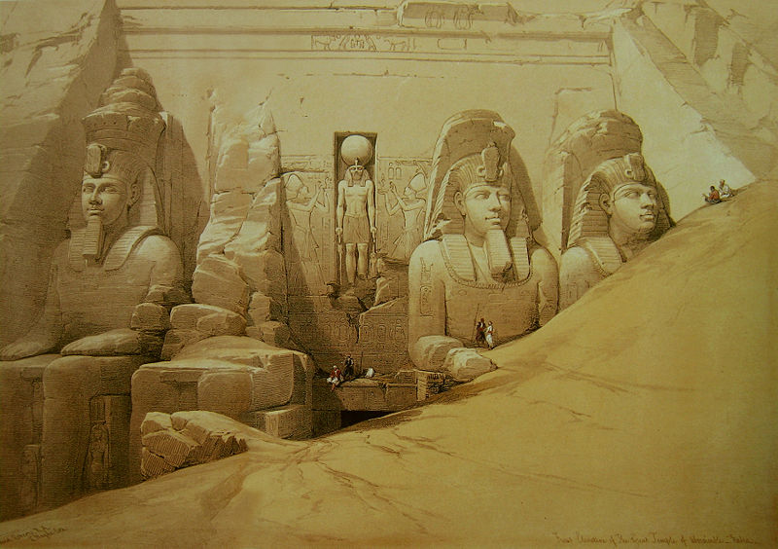
http://commons.wikimedia.org/wiki/File:David_Roberts_Aboo_Simbel.jpg 8.11.2011

Slide 6
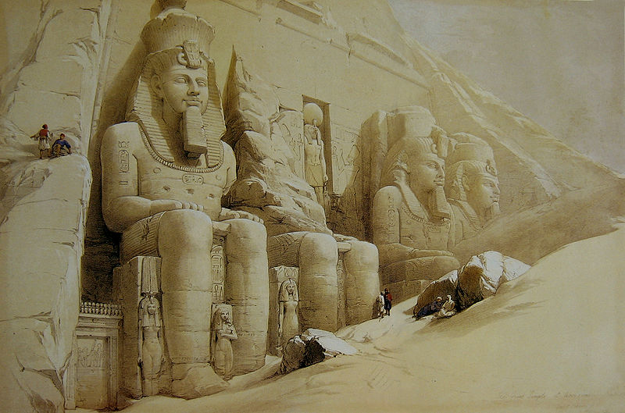
http://commons.wikimedia.org/wiki/File:David_Roberts_Great_Temple_Aboo_Simbel.jpg 8.11.2011

Slide 7
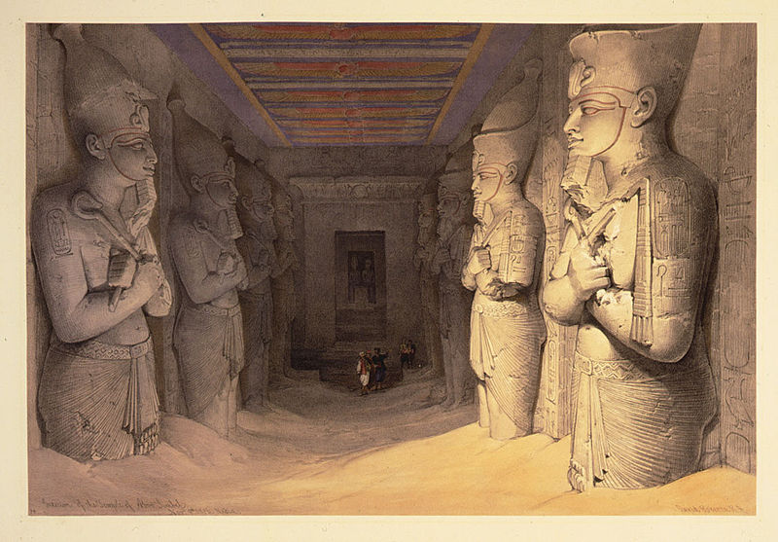
http://commons.wikimedia.org/wiki/File:Inside_the_Temple_of_Aboo-symbol-David_Roberts.jpg 8.11.2011

Slide 8
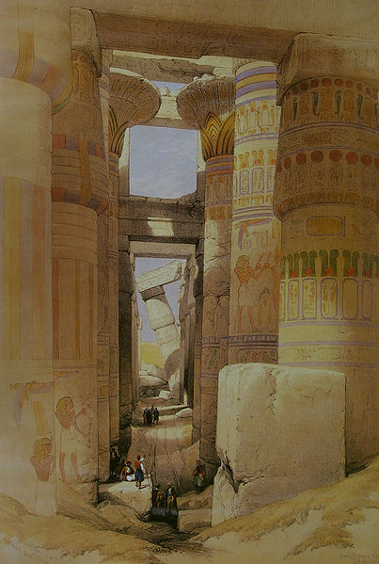
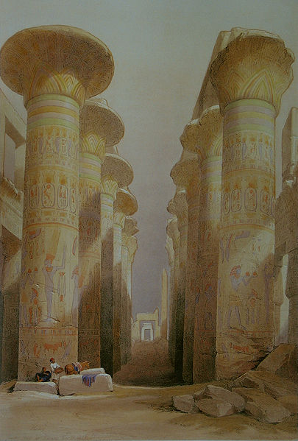
Karnak
http://commons.wikimedia.org/wiki/File:David_Roberts_Temple_Karnak_Column_Hall.jpg 9.11.2011
http://commons.wikimedia.org/wiki/File:David_Roberts_Karnak_02.jpg 6.11.2011

Slide 9
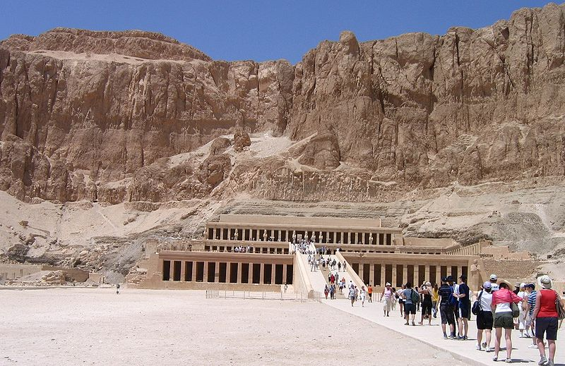
Skalní chrám Hatšepsovet
http://commons.wikimedia.org/wiki/File:Hatshepsut_temple.jpg 8.11.2011

Slide 10
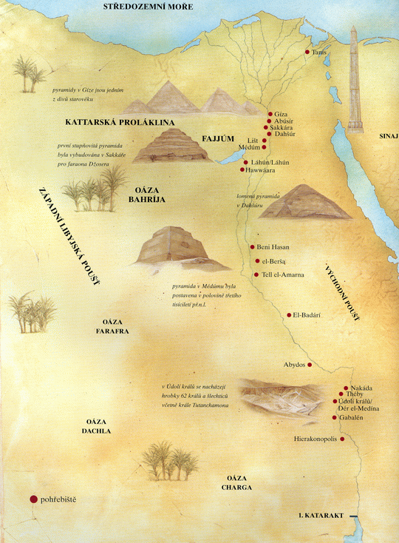
HROBKY
♦ skalní hrobky
(Údolí králů)
♦ pyramidy
http://www.starovekyegypt.net/faraoni/stararise/img/mapa.php 9.11.2011

Slide 11
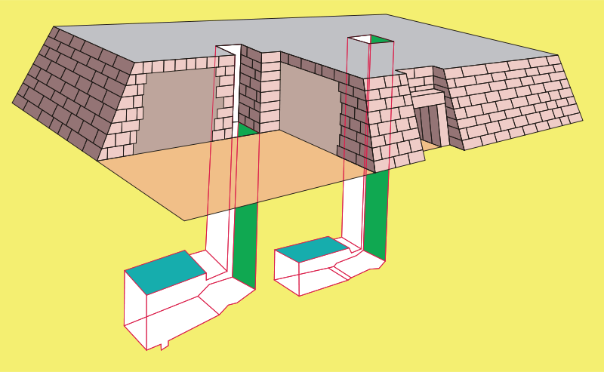
mastaba
(arabsky lavice) cihlová stavba, předchůdce pyramid
http://commons.wikimedia.org/wiki/File:Mastaba_schematics.svg 9.11.2011

Slide 12
pyramidy
typy pyramid
stupnovitá
lomená
jehlanovitá
Džoserova v Sakkaře
Cheopsova/ Chufuova Gíza u Káhiry

Slide 13
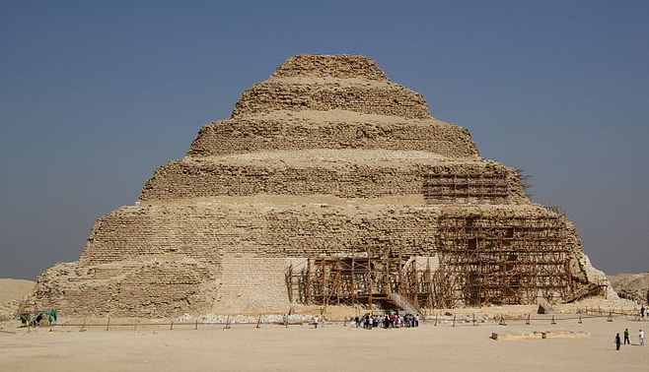
Džoserova stupňovitá pyramida - Sakkara
http://cs.wikipedia.org/wiki/Soubor:Saqqara_BW_5.jpg citováno 5.11.2011

Slide 14
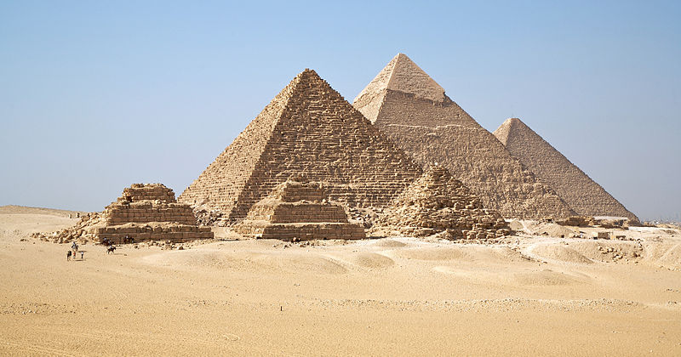
Gíza u Káhiry – pyramidové pole
http://cs.wikipedia.org/wiki/Soubor:All_Gizah_Pyramids.jpg citováno 15.11.2011

Slide 15
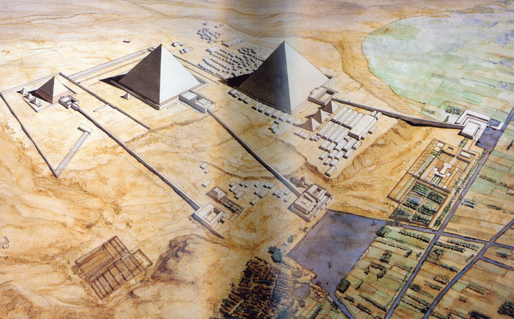
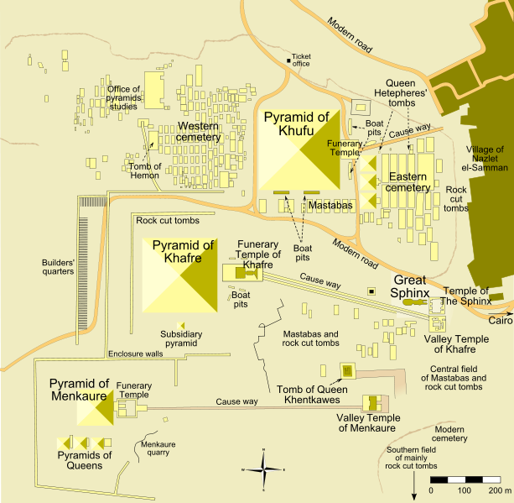
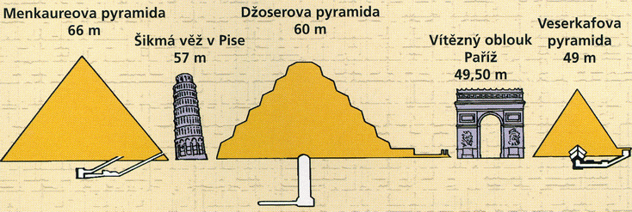
http://commons.wikimedia.org/wiki/File:Giza_pyramid_complex_(map).svg 3.11.2011
http://www.starovekyegypt.net/architektura/images/egypt-zeme-pyramid-02.php 2.11.2011
http://www.starovekyegypt.net/architektura/images/egypt-zeme-pyramid-05.php 18.11.2011

Slide 16
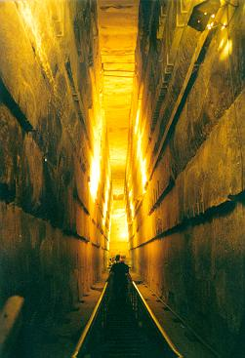
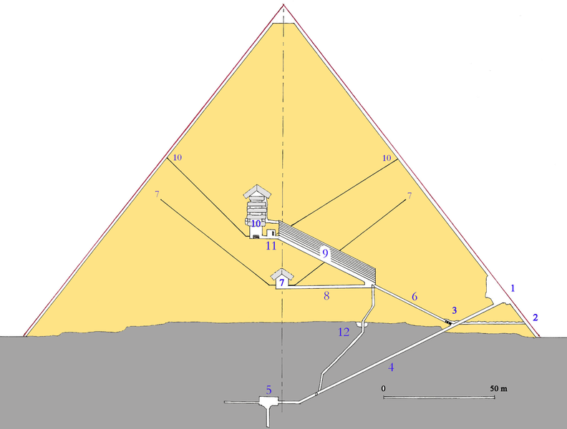
vnitřek pyramidy
http://commons.wikimedia.org/wiki/File:Cheops-Pyramide.png 8.11.2011
http://upload.wikimedia.org/wikipedia/commons/d/d0/Cheops_grote_gallerij.jpg citováno 8.11.2011

Slide 17
Použité zdroje
http://upload.wikimedia.org/wikipedia/commons/d/d0/Cheops_grote_gallerij.jpg citováno 8.11.2011
http://commons.wikimedia.org/wiki/File:Cheops-Pyramide.png 8.11.2011
http://www.starovekyegypt.net/architektura/images/egypt-zeme-pyramid-05.php citováno 18.11.2011
http://www.starovekyegypt.net/architektura/images/egypt-zeme-pyramid-02.php 2.11.2011
http://commons.wikimedia.org/wiki/File:Giza_pyramid_complex_(map).svg 3.11.2011
http://cs.wikipedia.org/wiki/Soubor:All_Gizah_Pyramids.jpg citováno 15.11.2011
http://cs.wikipedia.org/wiki/Soubor:Saqqara_BW_5.jpg citováno 5.11.2011
http://commons.wikimedia.org/wiki/File:Mastaba_schematics.svg 9.11.2011
http://www.starovekyegypt.net/faraoni/stararise/img/mapa.php 9.11.2011
http://cs.wikipedia.org/wiki/Soubor:Egypt.Giza.Sphinx.01.jpg 8.11.2011
http://commons.wikimedia.org/wiki/File:Bildhuggarkonst,_Sfinx,_Nordisk_familjebok.png 8.11.2011
http://commons.wikimedia.org/wiki/File:Ancient_Egypt-Antico_Egitto-Giza_Sfinge-bis-e-DSC00621.JPG 8.11.2011
http://commons.wikimedia.org/wiki/File:Inside_the_Temple_of_Aboo-symbol-David_Roberts.jpg 8.11.2011
http://commons.wikimedia.org/wiki/File:S_F-E-CAMERON_EGYPT_2006_KARNAK-OBELISK.JPG 5.11.2011
http://commons.wikimedia.org/wiki/File:Egypt.ColossiMemnon.03.jpg?uselang=cs 5.11.2011
http://commons.wikimedia.org/wiki/File:David_Roberts_Temple_Karnak_Column_Hall.jpg 9.11.2011
http://commons.wikimedia.org/wiki/File:David_Roberts_Karnak_02.jpg 6.11.2011
http://commons.wikimedia.org/wiki/File:Grand_Portico_of_the_Temple_of_Philae-David_Roberts.jpg citováno 8.11.2011
http://commons.wikimedia.org/wiki/File:Hatshepsut_temple.jpg 8.11.2011
http://commons.wikimedia.org/wiki/File:David_Roberts_Aboo_Simbel.jpg 8.11.2011

